Slide 1
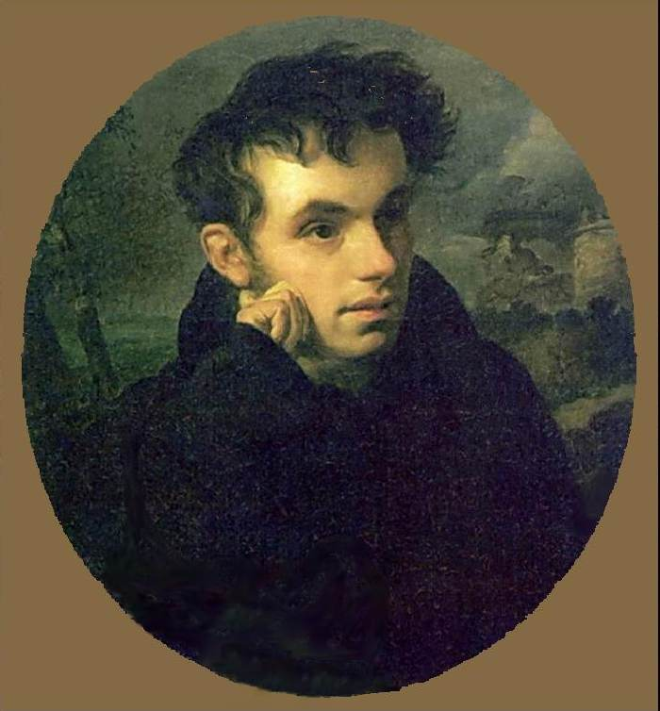
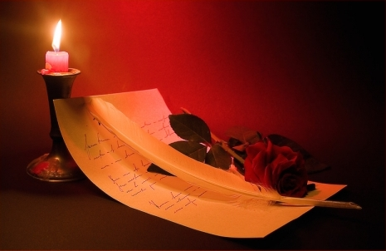
В.А. Жуковский. Краткие сведения о писателе. В.А.Жуковский и А.С. Пушкин.

Slide 2
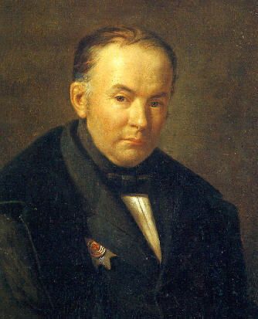
Василий Андреевич Жуковский
1783 - 1852

Slide 3
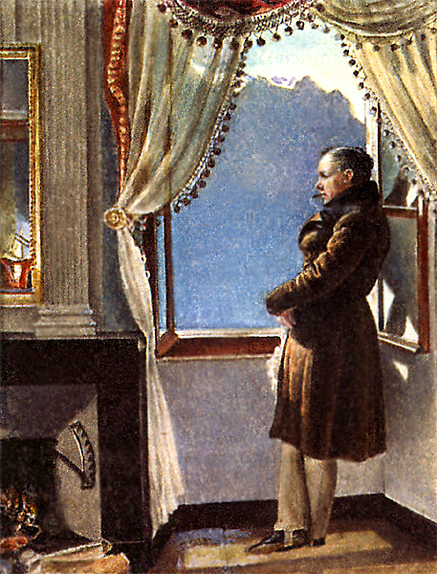
Василий Андреевич Жуковский
является одним из основоположников романтизма.
Поэт прожил тяжелую и одновременно блистательную жизнь. Без знатного имени и состояния, он был вынужден в дворянском обществе утверждать себя талантом и литературным трудом, и тогда на смену безвестности и низкому происхождению пришли слава и придворные успехи.

Slide 4
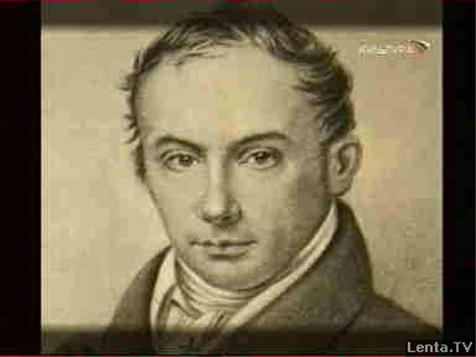
Биография
Родился 29 января (9 февраля) 1783года в селе Мошенском Тульской губернии. Незаконнорождённый сын помещика Афанасия Ивановича Бунина и пленной турчанки Сальхи (в крещении — Елизаветы Дементьевы Турчаниновой), привезённой в 1770 крепостными Бунина, участниками русско-турецкой войны, из-под крепости Бендеры (по другим данным, была взята в плен майором К. Муфелем, отдавшим её на воспитание Бунину).

Slide 5
Фамилию свою ребенок получил от жившего в имении бедного дворянина Андрея Ивановича Жуковского, который по просьбе Бунина стал крёстным отцом ребёнка и затем его усыновил. Перед рождением будущего поэта семью Бунина постигло горе: из одиннадцати человек детей в короткое время умерло шестеро. Убитая горем Мария Григорьевна Бунина решила взять в свою семью новорождённого и воспитать его как родного сына. Усыновление не давало право на передачу дворянства, кроме того, по завещанию от отца сыну не досталось ничего.

Slide 6
Для получения дворянства ребёнок был фиктивно зачислен на службу в Астраханский гусарский полк; получив звание прапорщика, которое давало право на личное дворянство, в 1789 шестилетний Жуковский был внесён в дворянскую родословную книгу Тульской губернии и получил грамоту на дворянское достоинство, которая позволила ему впоследствии получить образование в частном пансионе, затем в Тульском народном училище.

Slide 7
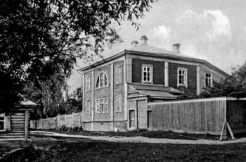
На родине В.А.Жуковского
Вот так выглядел дом Жуковского в селе Мишенское Белевского уезда. Сейчас на этом месте стоит стелла. Фото конца XIX века.

Slide 8
В 1797 году 14-летний Жуковский поступил в московский благородный университетский пансион и учился в нём четыре года. На втором году пребывания Жуковского в пансионе среди товарищей его возникло особое литературное общество — Собрание, с официально утверждённым уставом. Первым председателем его стал Жуковский. Там же он познакомился с директором пансиона Иваном Петровичем Тургеневым.
Стихотворение «Майское утро»

Slide 9
В печати Жуковский дебютировал «Мыслями при гробнице» (1797), написанными под впечатлением известия о смерти В. А. Юшковой. «Живо почувствовал я, — говорит 14-летний автор, — ничтожность всего подлунного; вселенная представилась мне гробом. Смерть! Лютая смерть! Когда утомится рука твоя, когда притупится лезвие страшной косы твоей?..».
Стихотворение «Сельское кладбище»

Slide 10
В 1802 Жуковский познакомился с Карамзиным, увлекшись сентиментализмом. В «Вестнике Европы» было напечатано его «Сельское кладбище» — вольный перевод элегии английского сентименталиста Грея. Стихотворение обратило на себя всеобщее внимание. В следующем году появилась повесть «Вадим Новгородский», написанная в подражание историческим повестям Карамзина.
С 1805—1806 поэтическая сила Жуковского быстро возрастает, достигая своего высшего расцвета в 1808—1812. Все это время Жуковский работал в «Вестнике Европы», а 1808—09 был его редактором.

Slide 11
В 1808 явилась его «Людмила», переделка «Леноры» Г. А. Бюргера. С этой балладой в русскую литературу входило новое, совершенно особое содержание — романтизм. Жуковского захватило стремление в даль средних веков, в давно исчезнувший мир сказаний и преданий. Успех «Людмилы» воодушевил Жуковского.
В 1812 Жуковский поступил в ополчение. В лагере под Тарутином он написал «Певца во стане русских воинов», сразу доставившего ему несравненно большую известность, чем вся предшествовавшая его поэтическая деятельность. В тысячах списков оно разошлось в армии и в России.
Стихотворение «Певец во стане русских воинов»

Slide 12
С 1816 Жуковский становится автором первого официального гимна России «Молитва русских». Это был перевод (правда сильно измененный) текста английского гимна «God save the King».Музыка была также позаимствована у английского гимна (что в своё время сделали более 20 государств).

Slide 14
В 1816 Жуковский стал чтецом при вдовствующей императрице Марии Фёдоровне. В 1817 он стал учителем русского языка принцессы Шарлотты — будущей императрицы Александры Фёдоровны, а в 1826 занял должность воспитателя наследника престола, будущего императора Александра II.

Slide 15
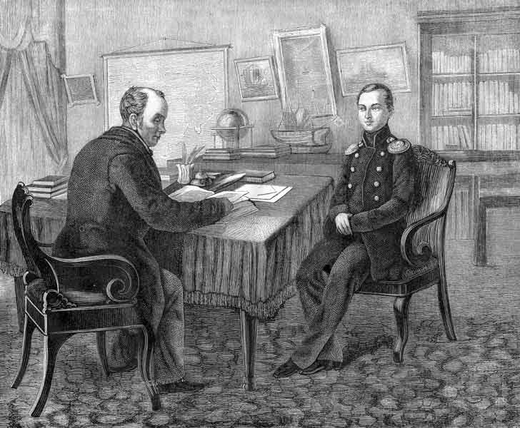

Slide 16
В 1841, в связи с совершеннолетием наследника, Жуковский ушёл в отставку. В этом же году в Дюссельдорфе состоялось бракосочетание 58-летнего поэта с 20-летней Елизаветой Евграфовной Рейтерн (1821—1856), дочерью его давнишнего приятеля, живописца Р. Рейтерна.

Slide 17
Последние 12 лет жизни провёл в Германии, в кругу своих новых родных — сначала в Дюссельдорфе, позднее во Франкфурте-на-Майне, чуть не ежегодно собираясь побывать в России, но так и не успел осуществить это желание.

Slide 18
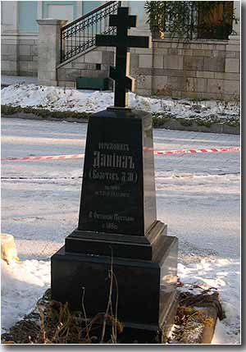
Умер 12 (24 апреля) 1852 года
в Баден-Бадене. Согласно последней воле поэта тело было перевезено в Россию и погребено в Петербурге на кладбище Александро-Невской лавры.

Slide 19
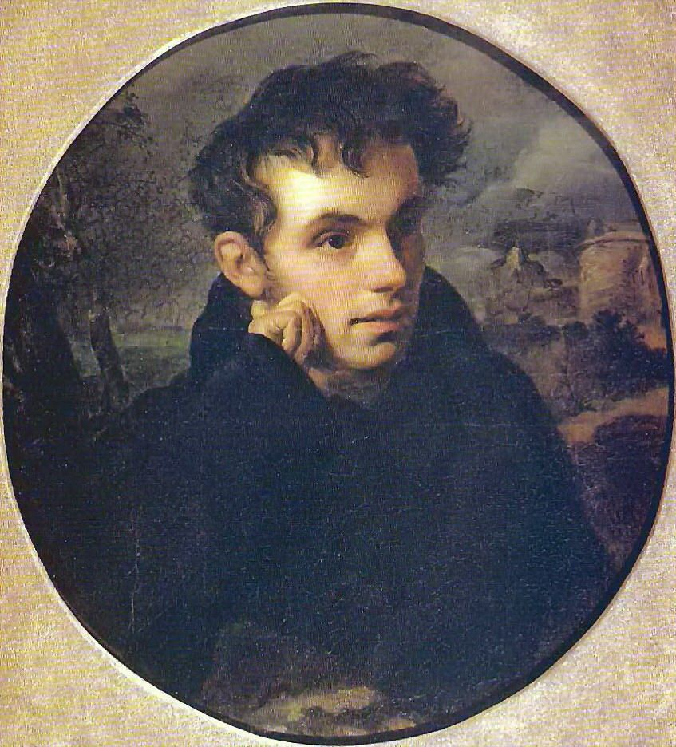
В 1818 г. А.С.Пушкин увидел у Тургеневых новый портрет В.А.Жуковского работы О.Кипренского. Поэт изображён на фоне романтических руин, его лицо задумчиво и вдохновенно. Пушкин долго рассматривал его, а потом написал стихотворение
«К портрету Жуковского».

Slide 20
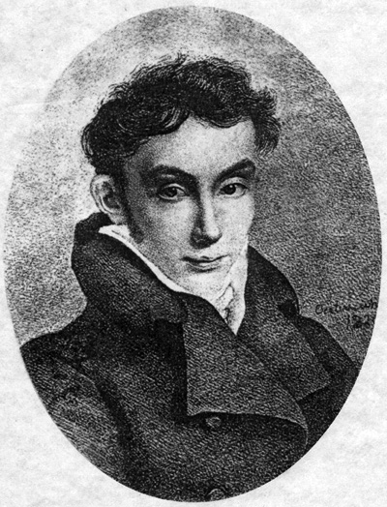
Два года спустя Жуковский подарил юному Пушкину другой свой портрет – литографию Е.Эстеррейха, сделав на нём свою знаменитую надпись: «Победителю-ученику от побеждённого учителя в тот высокоторжественный день, в который он окончил свою поэму «Руслан и Людмила» 1820. Марта 26».

Slide 21
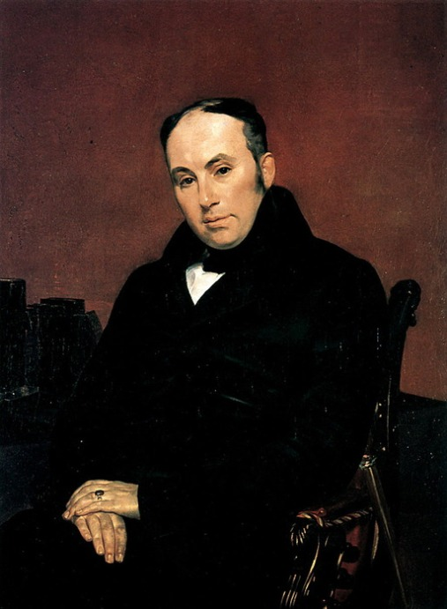
Портрет Жуковского работы К.Брюллова считается одним из самых удачных изображений поэта. Есть все основания полагать, что он нравился и самому Василию Андреевичу. Ведь он даже посвятил ему стихотворение, которое так и назвал «К портрету моему».

Slide 22
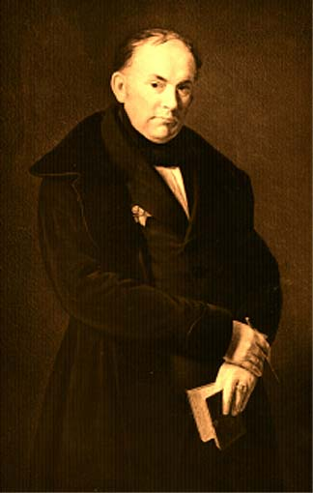
Портрет В.А.Жуковского, исполненный в 1843 г. в Дюссельдорфе немецким художником Т.Гильдебрандтом.
Художник исполнил портрет Жуковского по заказу прусского короля Фридриха Вильгельма IV, с которым русский поэт был дружен и вёл обширную переписку. Это полотно многие годы хранилось в королевском замке.

Slide 23
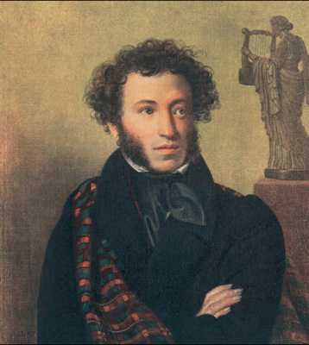
В. А. Жуковский и А.С.Пушкин

Slide 24
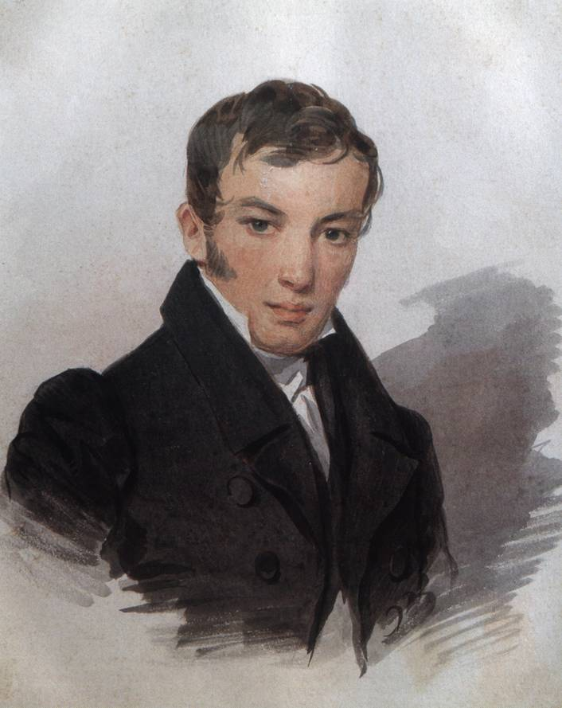
Без Жуковского мы бы не имели Пушкина… Без Жуковского Пушкин был бы невозможен и не был бы понят.
В.Г. Белинский

Slide 25
Его стихов пленительтная сладость
Пройдет веков завистливую даль.
А.С. Пушкин

